Slide 1


Slide 2

ينصح باعتماد صيغة عرض الشرائح (mode diaporama) أثناء تقديم الدرس في القسم بالنقر على أيقونة العرض كما هو موضح.

Slide 3






تعيين تلميذ(ة) للإجابة .
توجيهات و شرح التعليمات .
عرض فيديو.
المرور بين الصفوف للمساعدة وتصحيح الإنجازات .
عمل في ثنائيات .
نهاية الشريط، المرور إلى الشريحة الموالية.

Slide 4

تنظيم حصص الأسبوع التربوي
اليوم 4 -
اليوم 1 -
أنشطة اعتيادية.
قراءة : استثمار النص .
الاستماع والتحدث : الإنتاج.
تمارين كتابية: البنيات اللغوية.
أنشطة اعتيادية.
معجم .
الاستماع والتحدث.
الطلاقة:
اليوم 5 -
اليوم 2 -
أنشطة اعتيادية .
الاستماع والتحدث : إعادة الإنتاج .
قراءة: استخلاص العبرة .
تعبير كتابي .
إملاء 2/2 .
أنشطة اعتيادية.
الاستماع والتحدث : عناصر الحكاية.
القراءة استراتيجية المفردات .
خط ونقل .
اليوم 6 -
اليوم 3 -
أنشطة اعتيادية .
الطلاقة: توليف ودعم.
توليف ودعم.
قراءة إثرائية.
أنشطة اعتيادية.
الاستماع والتحدث : البنية السردية / لعب الأدوار .
قراءة: استراتيجية الفهم .
إملاء ½:
Révision
Lecture offerte

Slide 5







هيكلة حصة اليوم
-01 انشطة اعتيادية
نشيد : «ماما».
إملاء.
02-معجم
زِيّ ــــ عاداتٌ ــــ تَراشَقَ ــــ تَوَسَّلَ ــــ اَلْفَواكِهُ ﭐلْجافَّةُ ــــ نَفْتَخِرُ.
03-استماع وتحدث
ورشة الاستماع (عاشوراء): التوقع والتحقق.
-04إملاء
تنمية الطلاقة: قراءة كلمات بدقة + القراءة المشتركة.

Slide 6

عند نهاية الحصة
على الأقل 80 % من المتعلمين سيكونون قادرين على:
تعرف كلمات المعجم وتوظيفها في إنتاج جمل.
فهم المعنى العام للحكاية من خلال التوقع والتحقق.
قراءة الكلمات البصرية وفقرات القراءة المشتركة بطلاقة.

Slide 7

افتتاح الحصة
افتتاح الحصة
الترحيب وتدبير السلوك.
الأنشطة الاعتيادية: نشيد «ماما» /إملاء .

Slide 9
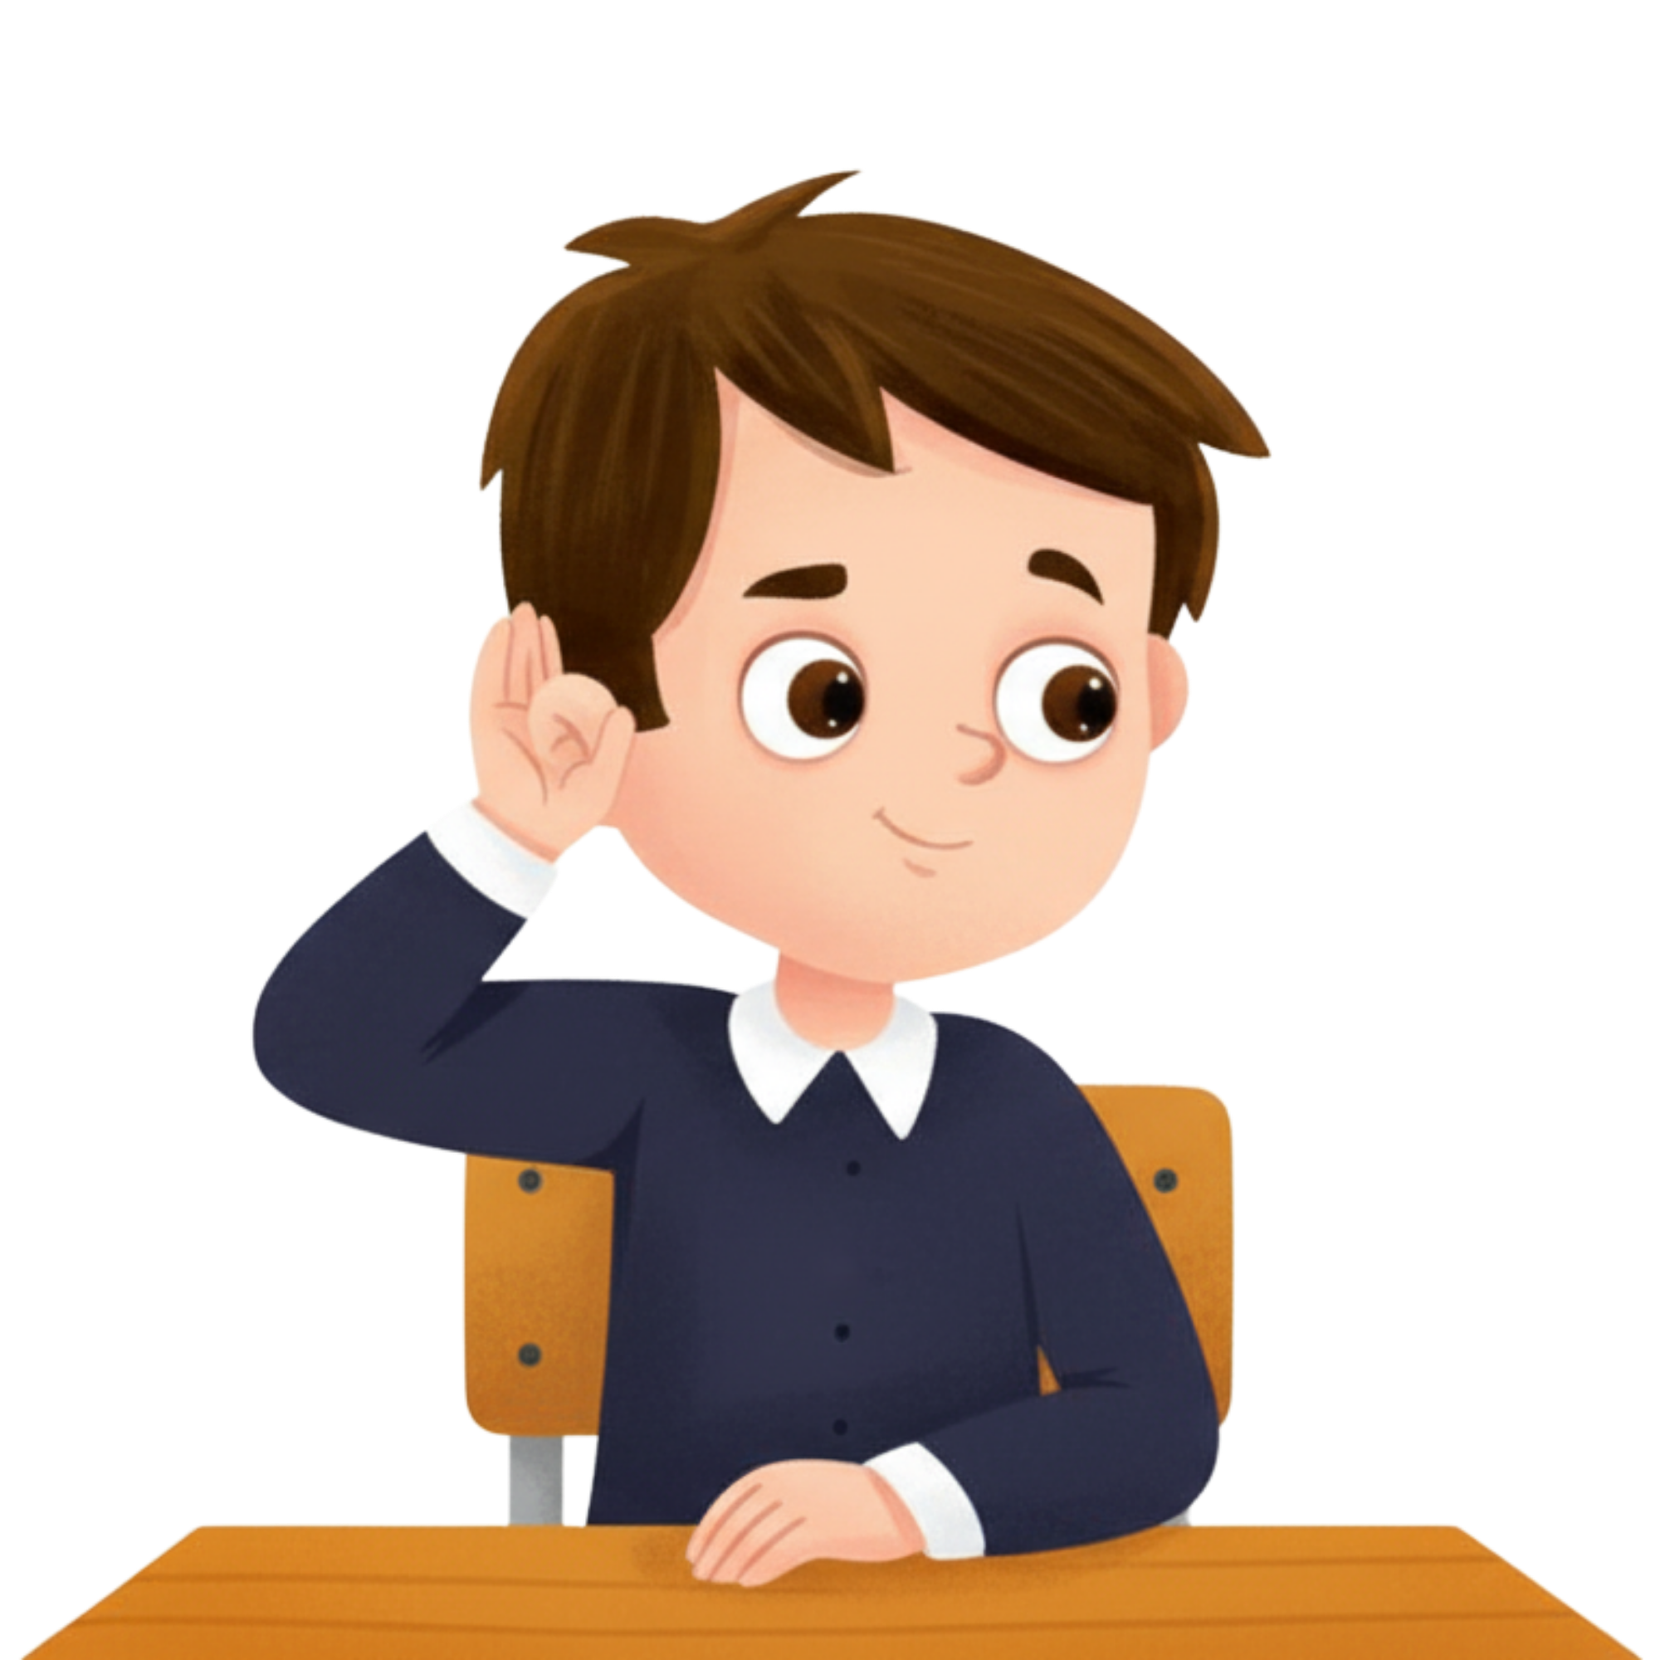

قبل أن نبدأ حصة اليوم هذه شروط الحصول على نجمة التميز.
في كل حصة سيفوز ثلاثة منكم بالنجمة.
اختــتام الحــصة
قراءة
استـماع وتحدث
معــــــــــجم
افتتاح الحصة
أُنْصِتُ وأَنْتَبِهُ جَيِّداً لِلدَّرْسِ.
دونَ أَن أَقِف، أَرْفَعُ أُصْبُعي لِلْإجابَةِ.

Slide 11
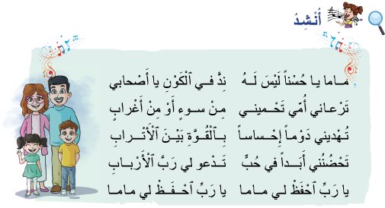
استمعوا للنشيد.
اختــتام الحــصة
قراءة
استـماع وتحدث
معــــــــــجم
افتتاح الحصة
مـــامـــا

Slide 13
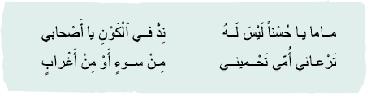
ننشد معا. رددوا معي.
اختــتام الحــصة
قراءة
استـماع وتحدث
معــــــــــجم
افتتاح الحصة

Slide 14

خذوا ألواحكم سأملي عليكم كلمات.
اختــتام الحــصة
قراءة
استـماع وتحدث
معــــــــــجم
افتتاح الحصة

Slide 15
سأقرأ الكلمات أولا. من يقرأ ؟
اختــتام الحــصة
قراءة
استـماع وتحدث
معــــــــــجم
افتتاح الحصة
دَوْمــاً
تَرْعـانــي
كَــــوْنٌ

Slide 16

انظروا إلى الكلمة جيدا.
اختــتام الحــصة
قراءة
استـماع وتحدث
معــــــــــجم
افتتاح الحصة

Slide 17
اكتبوا.
ينطق الأستاذ الكلمة.
اختــتام الحــصة
قراءة
استـماع وتحدث
معــــــــــجم
افتتاح الحصة

Slide 18
ارفعوا الألواح ــــ صححوا.
اختــتام الحــصة
قراءة
استـماع وتحدث
معــــــــــجم
افتتاح الحصة
تَــرْعــانـــي

Slide 19

انظروا إلى الكلمة جيدا.
اختــتام الحــصة
قراءة
استـماع وتحدث
معــــــــــجم
افتتاح الحصة

Slide 20
اكتبوا. ينطق الأستاذ الكلمة.
اختــتام الحــصة
قراءة
استـماع وتحدث
معــــــــــجم
افتتاح الحصة

Slide 21
ارفعوا الألواح ــــ صححوا.
اختــتام الحــصة
قراءة
استـماع وتحدث
معــــــــــجم
افتتاح الحصة
دَوْمــــاً

Slide 22

انظروا إلى الكلمة جيدا.
اختــتام الحــصة
قراءة
استـماع وتحدث
معــــــــــجم
افتتاح الحصة

Slide 23
اكتبوا.
ينطق الأستاذ الكلمة.
اختــتام الحــصة
قراءة
استـماع وتحدث
معــــــــــجم
افتتاح الحصة

Slide 24

ارفعوا الألواح ـــــ صححوا.
اختــتام الحــصة
قراءة
استـماع وتحدث
معــــــــــجم
افتتاح الحصة
كَـــــوْنٌ

Slide 25
معجم
معجم
زِيٌّ ـــــ عاداتٌ ـــــ تَراشَقَ ـــــ تَوَسَّلَ ـــــ اَلْفَواكِهُ ﭐلْجافَّةُ ـــــ نَفْتَخِرُ.

Slide 26


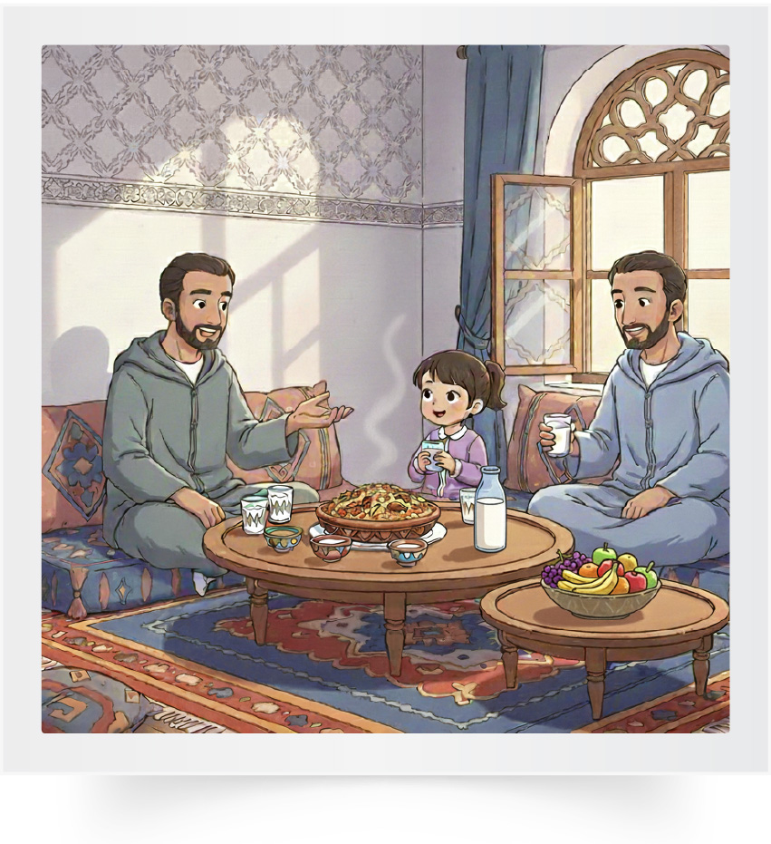
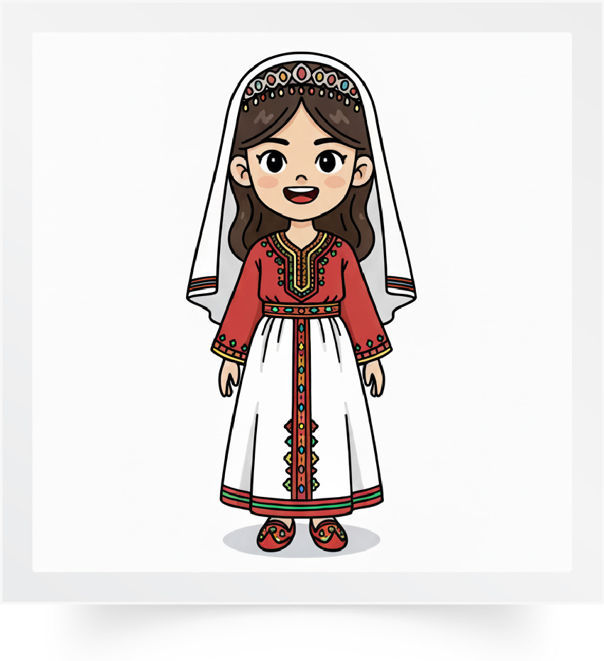
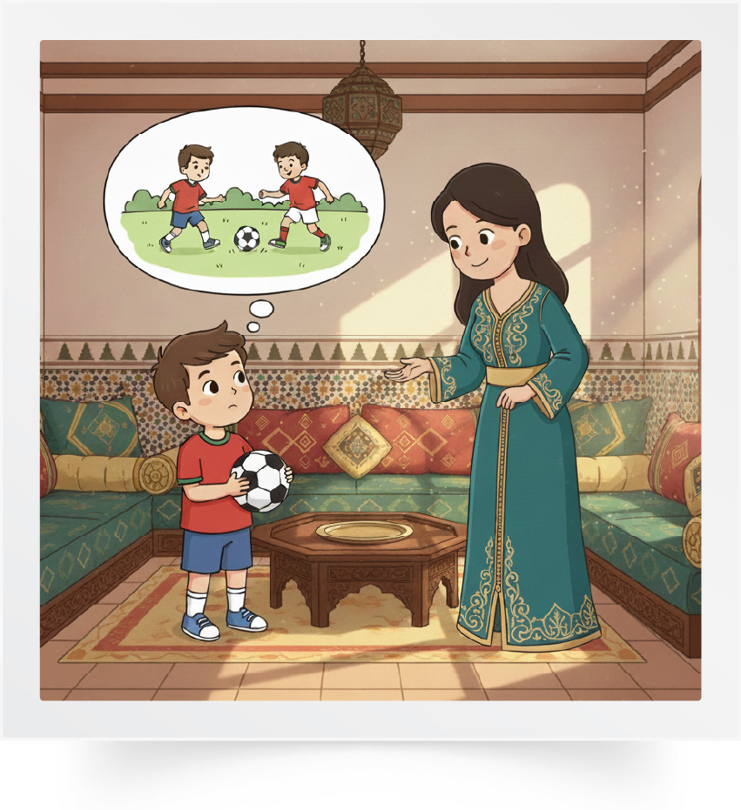
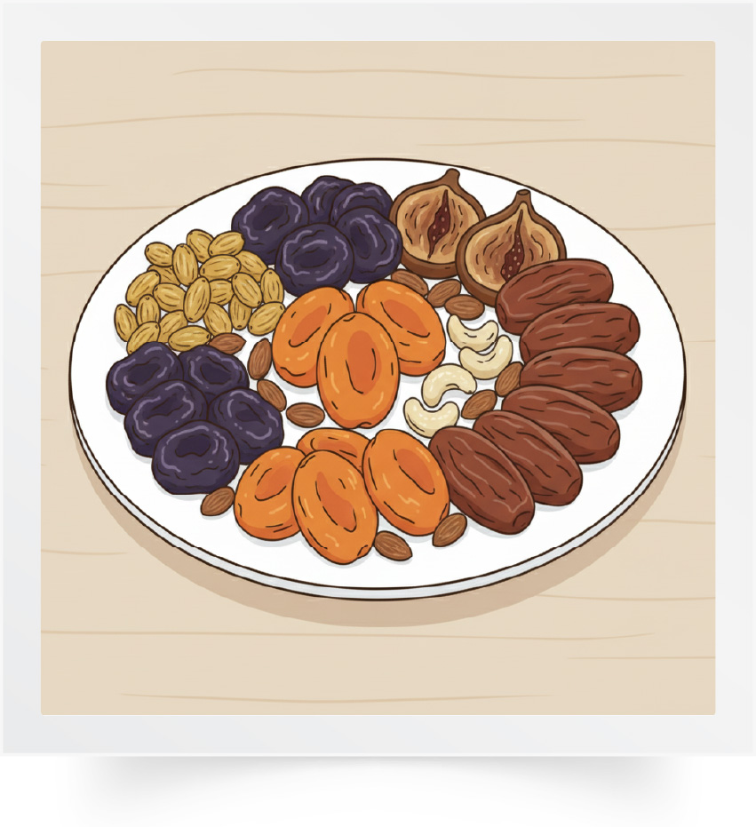

ستتعرفون كلماتٍ جديدةً، لاستخدامها لإنتاج جمل مفيدة.
اختــتام الحــصة
قراءة
استـماع وتحدث
معــــــــــجم
افتتاح الحصة

Slide 27
الكلمة الأولى هي عاداتٌ ـــــ رددوا : عاداتٌ.
اختــتام الحــصة
قراءة
استـماع وتحدث
معــــــــــجم
افتتاح الحصة
عـــاداتٌ

Slide 28
ماذا تعد الأم للغداء كل جمعة؟
اختــتام الحــصة
قراءة
استـماع وتحدث
معــــــــــجم
افتتاح الحصة

Slide 29
مِنْ عاداتِنا أَكْلُ ﭐلْكُسْكُسِ يَوْمَ ﭐلْجُمُعَةِ. من يردد؟
اختــتام الحــصة
قراءة
استـماع وتحدث
معــــــــــجم
افتتاح الحصة
مِنْ عاداتِنا أَكْلُ ﭐلْكُسْكُسِ يَوْمَ ﭐلْجُمُعَةِ.

Slide 30
الكلمة الثانية هي زِيٌّ ــــ رددوا زِيٌّ.
اختــتام الحــصة
قراءة
استـماع وتحدث
معــــــــــجم
افتتاح الحصة
زِيٌّ

Slide 31
ماذا ترتدي فرح؟
اختــتام الحــصة
قراءة
استـماع وتحدث
معــــــــــجم
افتتاح الحصة

Slide 32
تَرْتَدي فَرَحُ لِباساً أَمازيغِياًّ. أي زيا أمازيغيا. ــــ رددوا.
اختــتام الحــصة
قراءة
استـماع وتحدث
معــــــــــجم
افتتاح الحصة
تَرْتَدي فَرَحُ زِيًّا أَمازيغِياًّ.

Slide 33
الكلمة الموالية هي اَلْفَواكِهُ ﭐلْجافَّةُ. رددوا اَلْفَواكِهُ ﭐلْجافَّةُ.
اختــتام الحــصة
قراءة
استـماع وتحدث
معــــــــــجم
افتتاح الحصة
اَلْفَواكِهُ ﭐلْجافَّةُ

Slide 34
ماذا يوجد في الصحن؟
اختــتام الحــصة
قراءة
استـماع وتحدث
معــــــــــجم
افتتاح الحصة

Slide 35
في الصحن جوز ولوز وفستق...
اختــتام الحــصة
قراءة
استـماع وتحدث
معــــــــــجم
افتتاح الحصة

Slide 36
الجوز واللوز والفستق تسمى فواكه جافة. هذا صحن مليء بالفواكه الجافة. رددوا.
اختــتام الحــصة
قراءة
استـماع وتحدث
معــــــــــجم
افتتاح الحصة
هَذا صَحْنٌ مَليءٌ بِـﭑلْفَواكِهِ ﭐلْجافَّةِ.

Slide 37
الكلمة التالية هي تراشق. تراشق رددوا.
اختــتام الحــصة
قراءة
استـماع وتحدث
معــــــــــجم
افتتاح الحصة
تَـــراشَــــقَ

Slide 38
ماذا فعل الأطفال؟ تَراشَقَ ﭐلْأَطْفالُ بِـﭑلْماءِ ــــ رددوا.
اختــتام الحــصة
قراءة
استـماع وتحدث
معــــــــــجم
افتتاح الحصة
تَراشَقَ ﭐلْأَطْفالُ بِـﭑلْماءِ.

Slide 39
تَراشَقَ ﭐلْأَطْفالُ بِـﭑلْماءِ ــــ رددوا تَراشَقَ .
اختــتام الحــصة
قراءة
استـماع وتحدث
معــــــــــجم
افتتاح الحصة
تَراشَقَ ﭐلْأَطْفالُ بِـﭑلْماءِ.

Slide 40
الكلمة الموالية هي تَوَسَّلَ ــــ رددوا تَوَسَّلَ.
اختــتام الحــصة
قراءة
استـماع وتحدث
معــــــــــجم
افتتاح الحصة
تَوَسَّلَ

Slide 41
تَوَسَّلَ ﭐلطِّفْلُ لِأُمِّهِ كَيْ يَخْرُجَ لِلَّعِبِ. ــــ رددوا.
اختــتام الحــصة
قراءة
استـماع وتحدث
معــــــــــجم
افتتاح الحصة
تَوَسَّلَ ﭐلطِّفْلُ لِأُمِّهِ كَيْ يَخْرُجَ لِلَّعِبِ.

Slide 42
نَفْتَخِرُ نَفْتَخِرُ، رددوا؟
اختــتام الحــصة
قراءة
استـماع وتحدث
معــــــــــجم
افتتاح الحصة
نَــفْــتَــخِــــرُ

Slide 43
نَفْتَخِرُ بِفَوْزِ فَريقِ كُرَةِ ﭐلْقَدَمِ. نَفْتَخِرُ، رددوا؟
اختــتام الحــصة
قراءة
استـماع وتحدث
معــــــــــجم
افتتاح الحصة
نَفْتَخِرُ بِفَوْزِ فَريقِ كُرَةِ ﭐلْقَدَمِ.

Slide 44

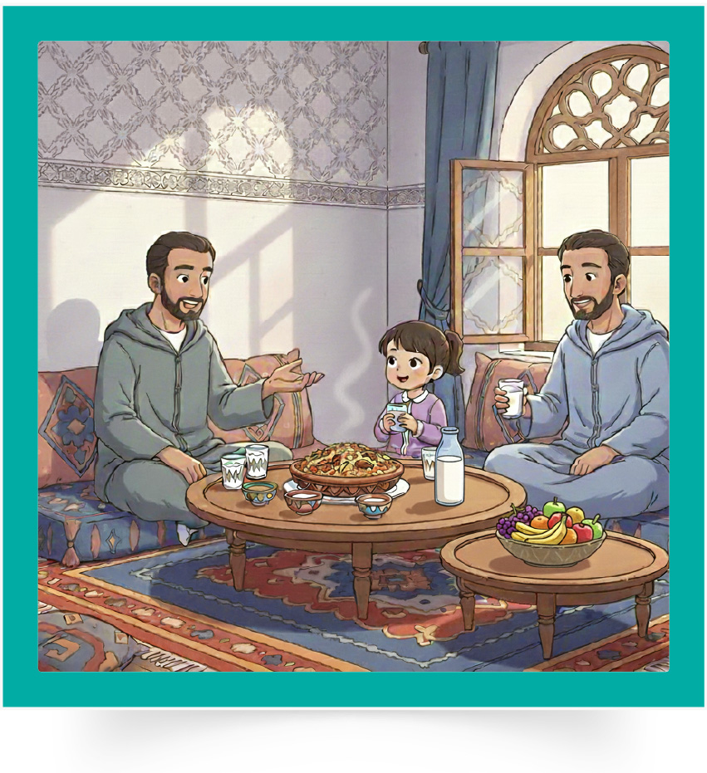
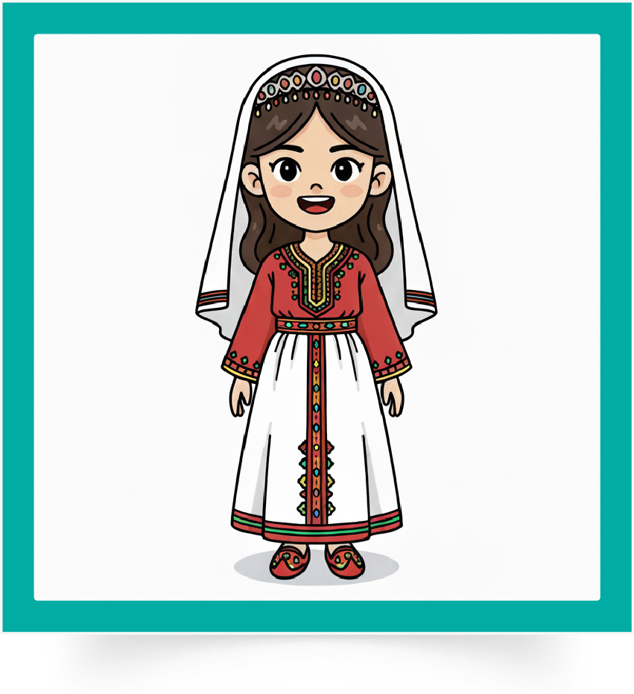
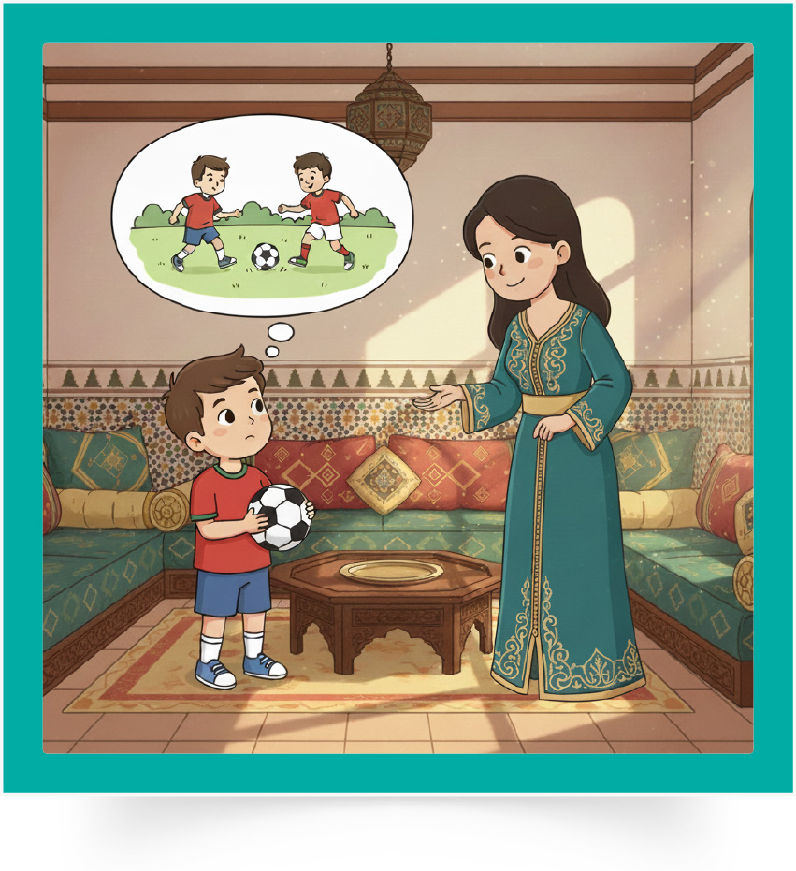
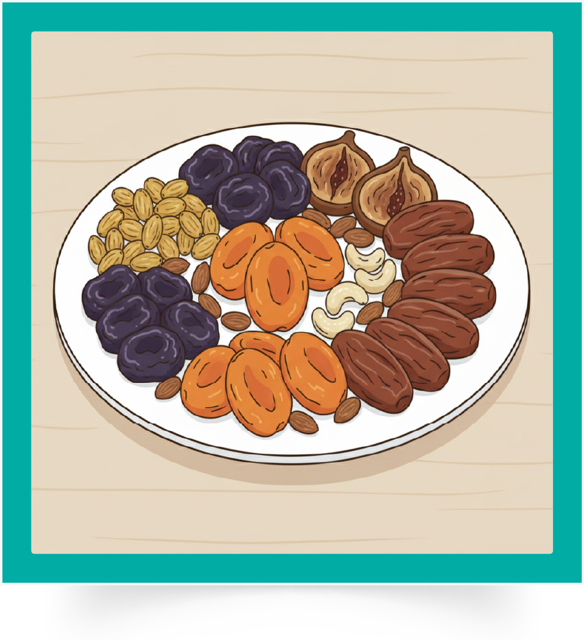

من يقول الكلمة الموافقة لكل صورة أشير إليها؟
اختــتام الحــصة
قراءة
استـماع وتحدث
معــــــــــجم
افتتاح الحصة

Slide 45
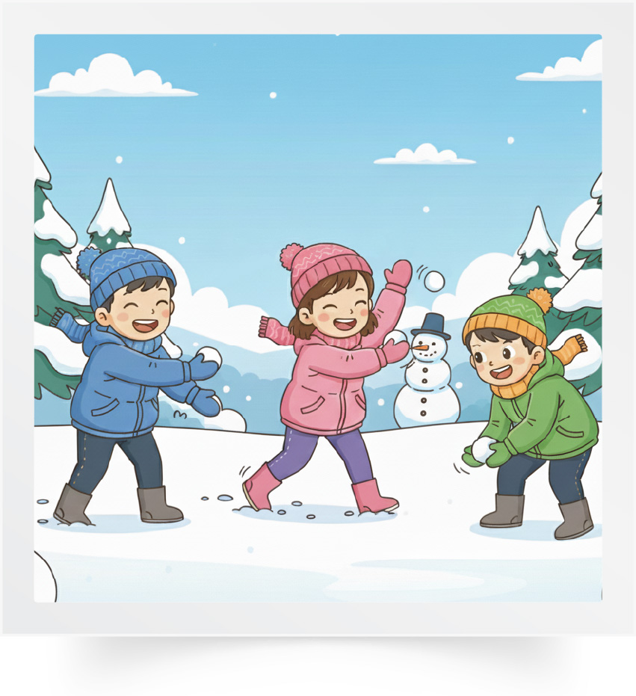
من يعبر عن المشهد باستعمال« تَراشَقَ »؟
اختــتام الحــصة
قراءة
استـماع وتحدث
معــــــــــجم
افتتاح الحصة

Slide 46
من يردد؟
اختــتام الحــصة
قراءة
استـماع وتحدث
معــــــــــجم
افتتاح الحصة
تَراشَقَ ﭐلْأَطْفالُ بِكُراتِ ﭐلثَّلْجِ.

Slide 47
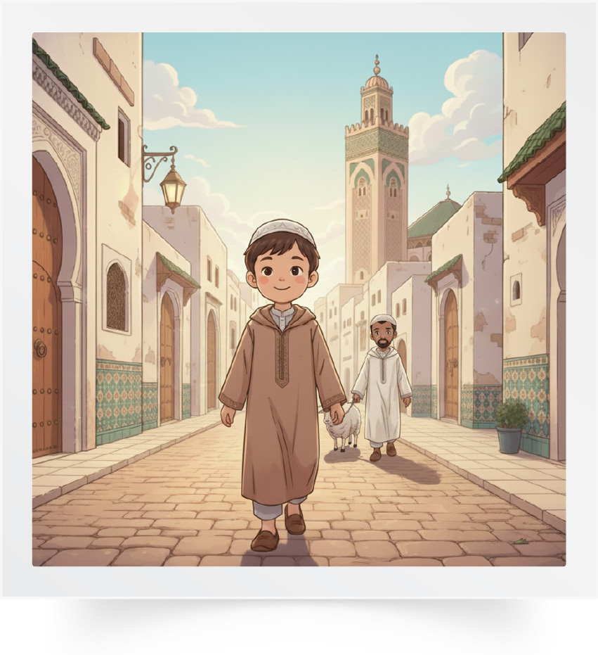
من يعبر عن المشهد باستعمال «زِيٌّ»؟
اختــتام الحــصة
قراءة
استـماع وتحدث
معــــــــــجم
افتتاح الحصة

Slide 48
رَددوا ـــ لَبِسَ أَخي زِيًّا جَميلًا في ﭐلْعيدِ.
اختــتام الحــصة
قراءة
استـماع وتحدث
معــــــــــجم
افتتاح الحصة
لَبِسَ أَخي زِيًّا جَميلًا في ﭐلْعيدِ.

Slide 49
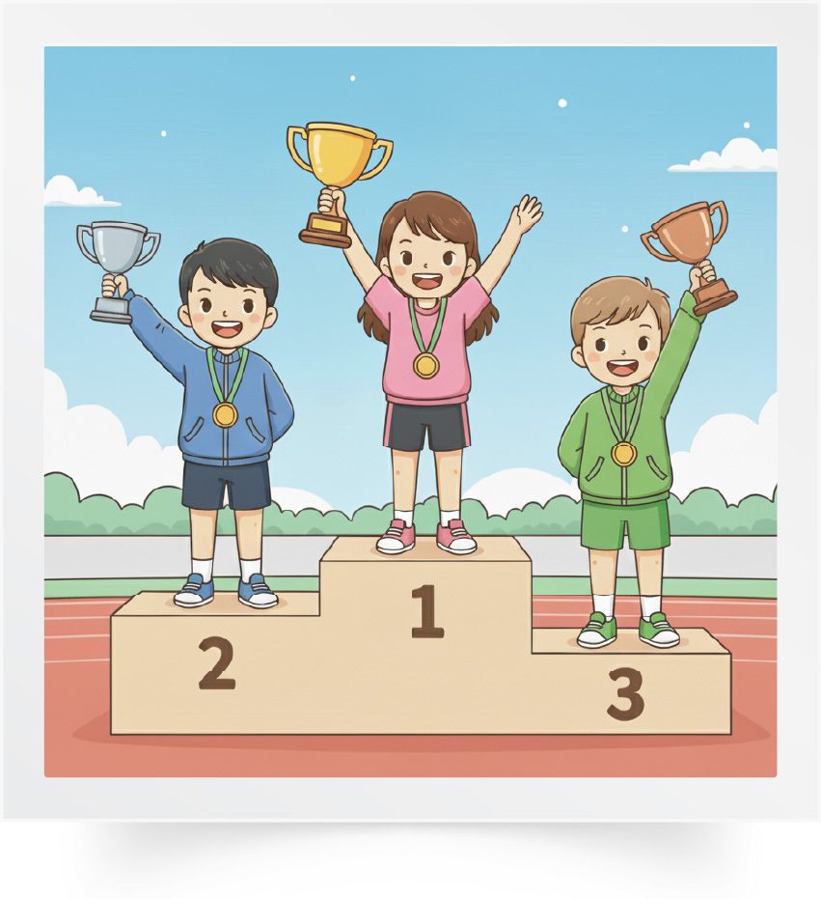
من يعبر عن المشهد باستعمال «نَفْتَخِرُ»؟
اختــتام الحــصة
قراءة
استـماع وتحدث
معــــــــــجم
افتتاح الحصة

Slide 50
نَفْتَخِرُ بِفَوْزِ فَريقِ مَدْرَسَتِنا.
اختــتام الحــصة
قراءة
استـماع وتحدث
معــــــــــجم
افتتاح الحصة
نَفْتَخِرُ بِفَوْزِ فَريقِ مَدْرَسَتِنا.

Slide 51
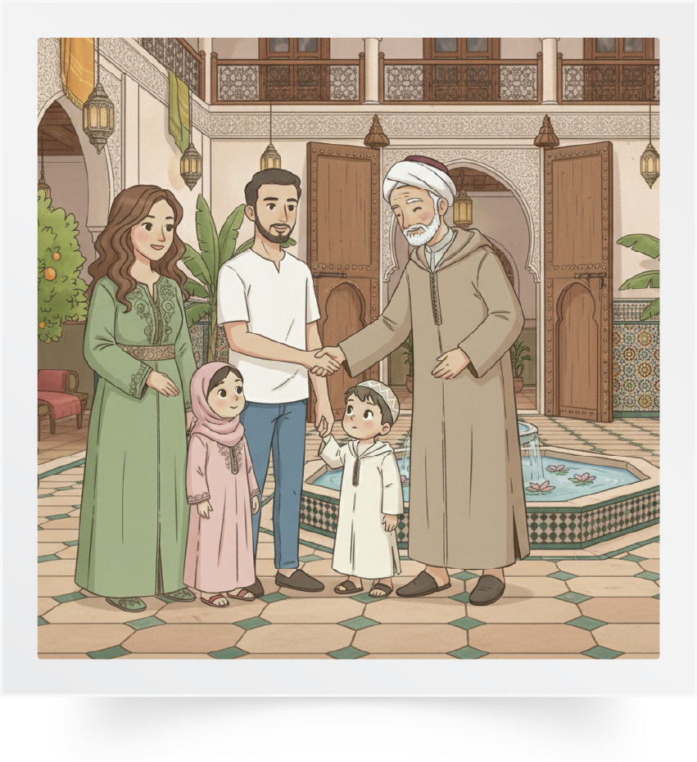
من يعبر عن المشهد مستعملا «عاداتٌ»؟
اختــتام الحــصة
قراءة
استـماع وتحدث
معــــــــــجم
افتتاح الحصة

Slide 52
رَددوا ـــ مِنْ عاداتِنا زِيارَةُ الْأَقارِبِ يَوْمَ ﭐلْعيدِ.
اختــتام الحــصة
قراءة
استـماع وتحدث
معــــــــــجم
افتتاح الحصة
مِنْ عاداتِنا زِيارَةُ ﭐلْأَقارِبِ يَوْمَ ﭐلْعيدِ.

Slide 53
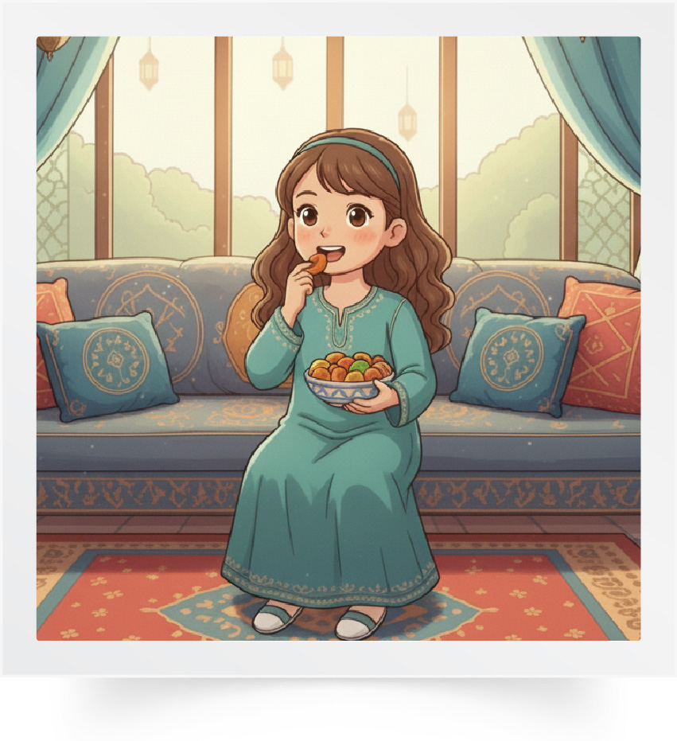
من يعبر عن المشهد مستعملا «الفواكه الجافة»؟
اختــتام الحــصة
قراءة
استـماع وتحدث
معــــــــــجم
افتتاح الحصة

Slide 54
رَددوا ــــ اَلْفَواكِهُﭐلْجافَّةُ لَذيذَةٌ .
اختــتام الحــصة
قراءة
استـماع وتحدث
معــــــــــجم
افتتاح الحصة
اَلْفَواكِهُﭐلْجافَّةُ لَذيذَةٌ.

Slide 55
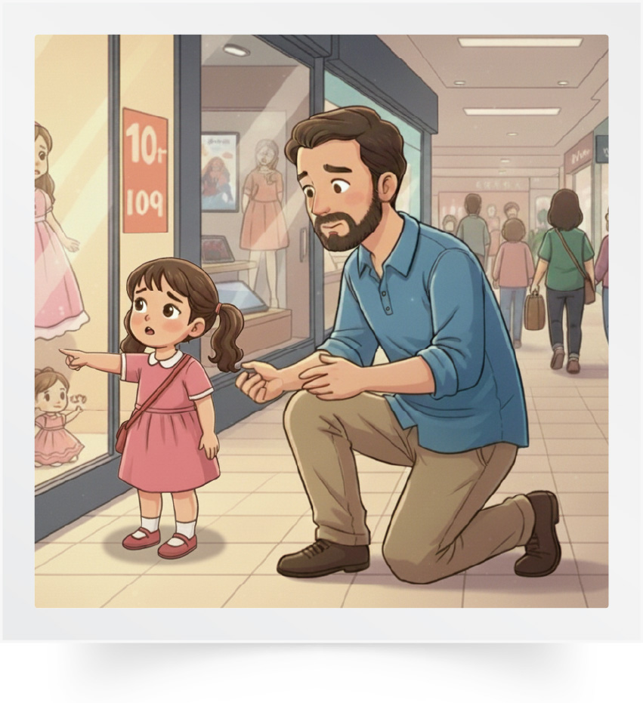
من يعبر عن المشهد باستعمال «تَوَسَّلَ»؟
اختــتام الحــصة
قراءة
استـماع وتحدث
معــــــــــجم
افتتاح الحصة

Slide 56
تَوَسَّلَتْ أُخْتي إِلى أَبي أَنْ يَشْتَرِيَ لَها دُمْيَةً. ـــــ رددوا .
اختــتام الحــصة
قراءة
استـماع وتحدث
معــــــــــجم
افتتاح الحصة
تَوَسَّلَتُ إِلى أَبي أَنْ يَشْتَرِيَ لي دُمْيَةً.

Slide 57
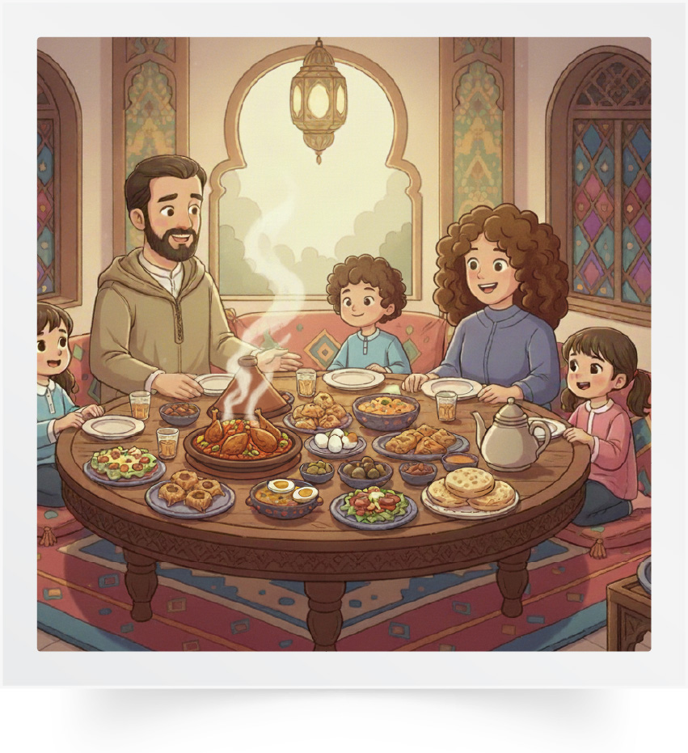
اختــتام الحــصة
قراءة
استـماع وتحدث
معــــــــــجم
افتتاح الحصة
من يعبر عن المشهد موظفا كلمات المعجم؟

Slide 58

استماع وتحدث
استماع وتحدث
ورشة الاستماع (عاشوراء): التوقع والتحقق.

Slide 59
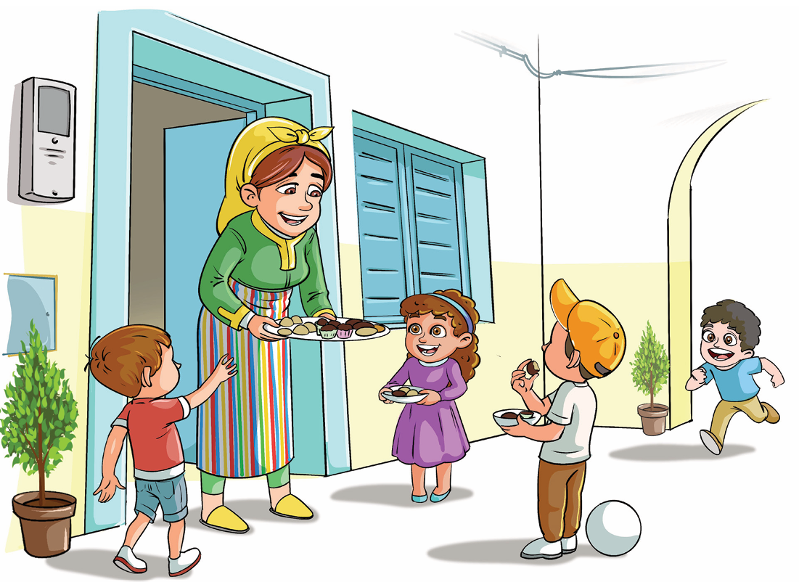
سنتعرف الآن الحكايةَ التي سندرسها هذا الأسبوع. عنوان حكايتنا هو : عاشوراء.
اختــتام الحــصة
قراءة
استـماع وتحدث
معــــــــــجم
افتتاح الحصة
عـــاشوراءُ

Slide 60
من يقرأ العنوان؟ ماذا تعرفون عن يوم عاشوراء؟
اختــتام الحــصة
قراءة
استـماع وتحدث
معــــــــــجم
افتتاح الحصة
عـــاشــوراءُ

Slide 61
قبل أن نستمع للحكاية، سنتوقع عَمَّ ستتحدث هذه الحكاية.
اختــتام الحــصة
اختــتام الحــصة
قراءة
استـماع وتحدث
معــــــــــجم
افتتاح الحصة
عـــاشوراءُ

Slide 62
اقرؤوا العنوان وانظروا إلى الصورة جيدا. عم ستتحدث الحكاية؟
اختــتام الحــصة
قراءة
استـماع وتحدث
معــــــــــجم
افتتاح الحصة
عـــاشوراءُ

Slide 63
من يقول توقعه لنا؟
اختــتام الحــصة
قراءة
استـماع وتحدث
معــــــــــجم
افتتاح الحصة
عـــاشوراءُ

Slide 64
سنستمع الآن للحكاية للتحقق من توقعاتنا. أنصتوا جيدا.
اختــتام الحــصة
قراءة
استـماع وتحدث
معــــــــــجم
افتتاح الحصة
عـــاشوراءُ

Slide 65

عرض فيديو حكاية عاشوراء.
اختــتام الحــصة
قراءة
استـماع وتحدث
معــــــــــجم
افتتاح الحصة

Slide 66
من كان توقعه قريبا لمضمون الحكاية؟
اختــتام الحــصة
قراءة
استـماع وتحدث
معــــــــــجم
افتتاح الحصة

Slide 67
هل توقعت من خلال الصورة أن الأطفال يحتفلون بيوم عاشوراء؟
اكتبوا في اللوحة: نعم أو لا.
اختــتام الحــصة
قراءة
استـماع وتحدث
معــــــــــجم
افتتاح الحصة
نَعَمْ
لا

Slide 68
سنعيد الاستماع للحكاية. أنصتوا بانتباه، عدوا بأصابعكم كم مرة تسمعون «الأطفال».
اختــتام الحــصة
قراءة
استـماع وتحدث
معــــــــــجم
افتتاح الحصة

Slide 69
تكررت« الأطفال» 4 مرات.
اختــتام الحــصة
قراءة
استـماع وتحدث
معــــــــــجم
افتتاح الحصة
4

Slide 70
ماذا فعل أسامة يوم عاشوراء؟
اختــتام الحــصة
اختــتام الحــصة
قراءة
استـماع وتحدث
معــــــــــجم
افتتاح الحصة

Slide 71
قـــراءة
قراءة
تنمية الطلاقة: قراءة كلمات بدقة + القراءة المشتركة.

Slide 72
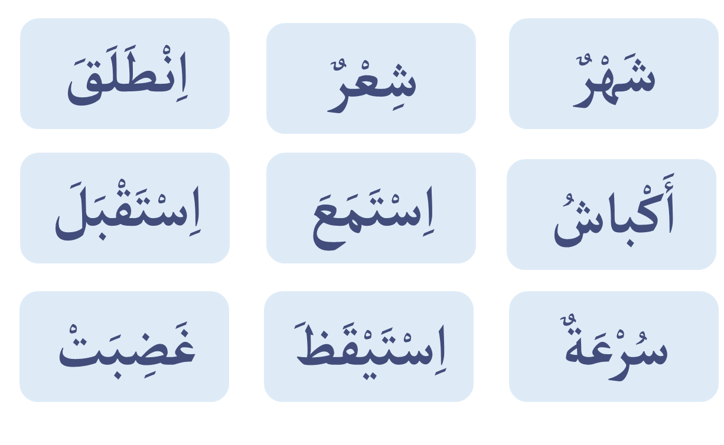
ستتدربون على قراءة كلمات بدقة وسرعة. أنصتوا جيدا سأقرأ الكلمات. وستقرؤون كما فعلت.
اختــتام الحــصة
قراءة
استـماع وتحدث
معــــــــــجم
افتتاح الحصة

Slide 74

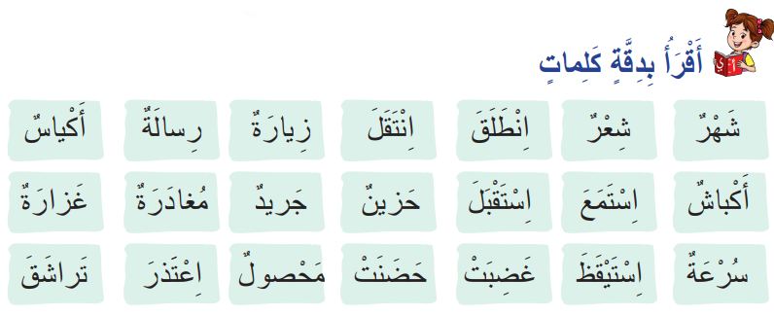
كل تلميذ يقرأ لزميله سطرا. معكم دقيقتان.
اختــتام الحــصة
قراءة
استـماع وتحدث
معــــــــــجم
افتتاح الحصة

Slide 75
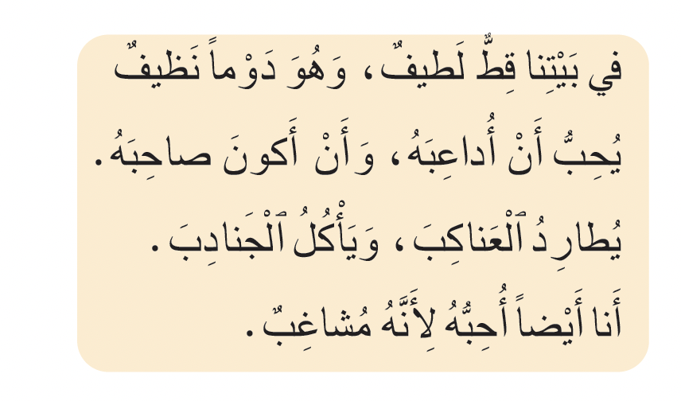
والآن ستتدربون على القراءة باسترسال. سأقرأ أنا ثم سأعين من يقرأ مثلي.
اختــتام الحــصة
قراءة
استـماع وتحدث
معــــــــــجم
افتتاح الحصة

Slide 76
الآن نقرأ معا باسترسال.
اختــتام الحــصة
قراءة
استـماع وتحدث
معــــــــــجم
افتتاح الحصة

Slide 77
من يقود القراءة ؟ سيقرأ زميلكم وترددون بعده.
اختــتام الحــصة
قراءة
استـماع وتحدث
معــــــــــجم
افتتاح الحصة

Slide 78
اقرؤوا جماعة.
اختــتام الحــصة
قراءة
استـماع وتحدث
معــــــــــجم
افتتاح الحصة

Slide 79
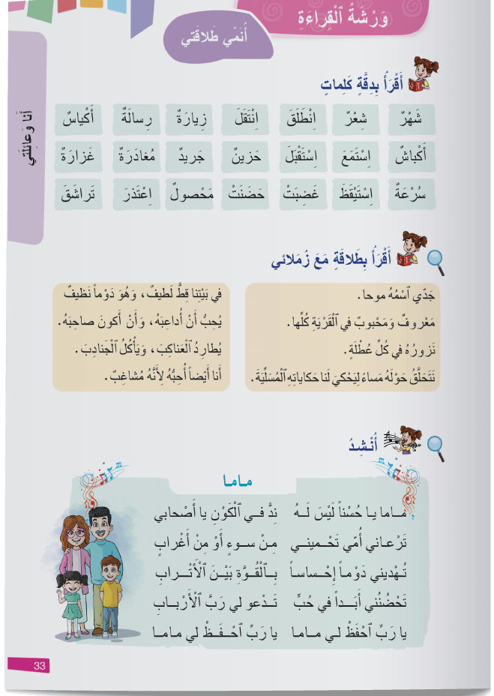
خذوا كراساتكم ص 33 ـــــ اقرؤوا الفقرة الثانية قراءة هامسة ــــ سأمر لأستمع لقراءاتكم.
اختــتام الحــصة
قراءة
استـماع وتحدث
معــــــــــجم
افتتاح الحصة

Slide 80

في ثنائيات ـــــ كل واحد منكم يقرأ سطرا لزميله. سأمر لأستمع لقراءاتكم.
اختــتام الحــصة
قراءة
استـماع وتحدث
معــــــــــجم
افتتاح الحصة

Slide 81
من يقرأ؟
اختــتام الحــصة
قراءة
استـماع وتحدث
معــــــــــجم
افتتاح الحصة

Slide 82
اختتام الحصة
اختتام الحصة
ماذا تعلمتم اليوم؟
واجباتكم المنزلية.

Slide 83
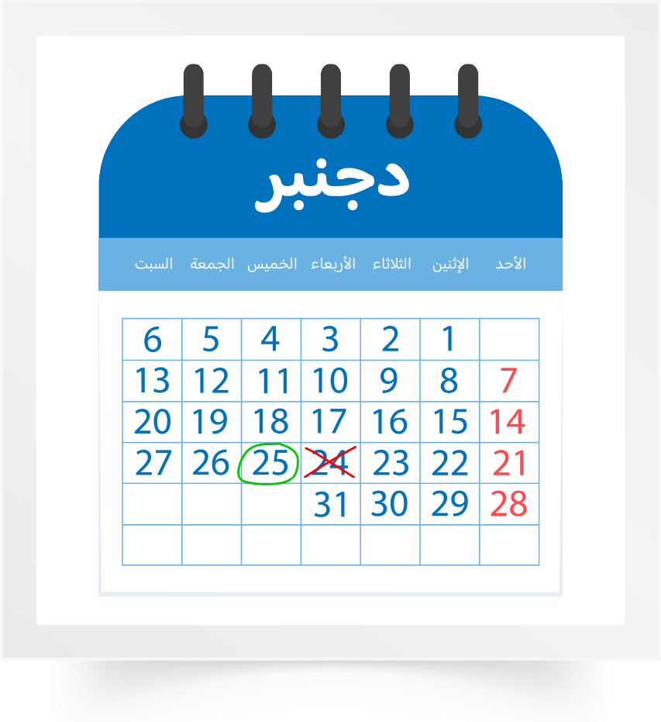




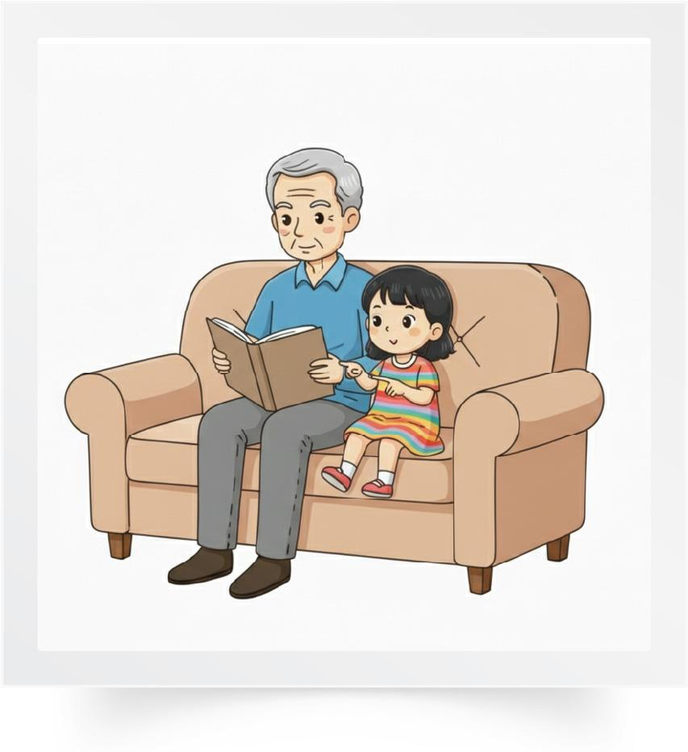
من يذكرنا بكلمات المعجم التي درسناها اليوم؟
اختــتام الحــصة
قراءة
استـماع وتحدث
معــــــــــجم
افتتاح الحصة

Slide 84
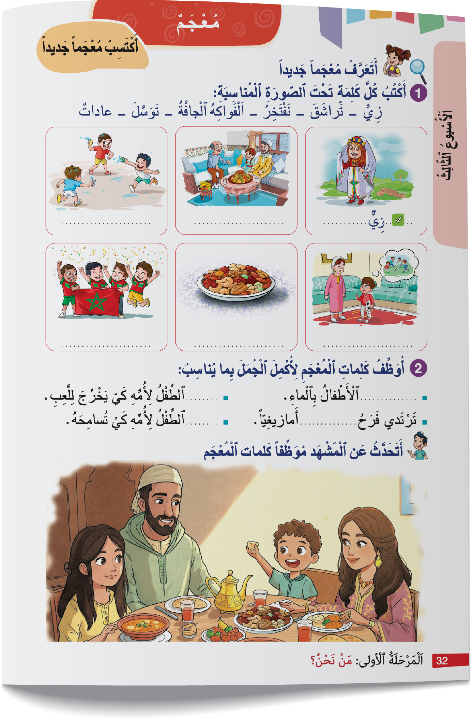
في المنزل، أجيبوا عن السؤال 2 ص 33. ارسموا علامة أمام المطلوب.
اختــتام الحــصة
قراءة
استـماع وتحدث
معــــــــــجم
افتتاح الحصة

Slide 85
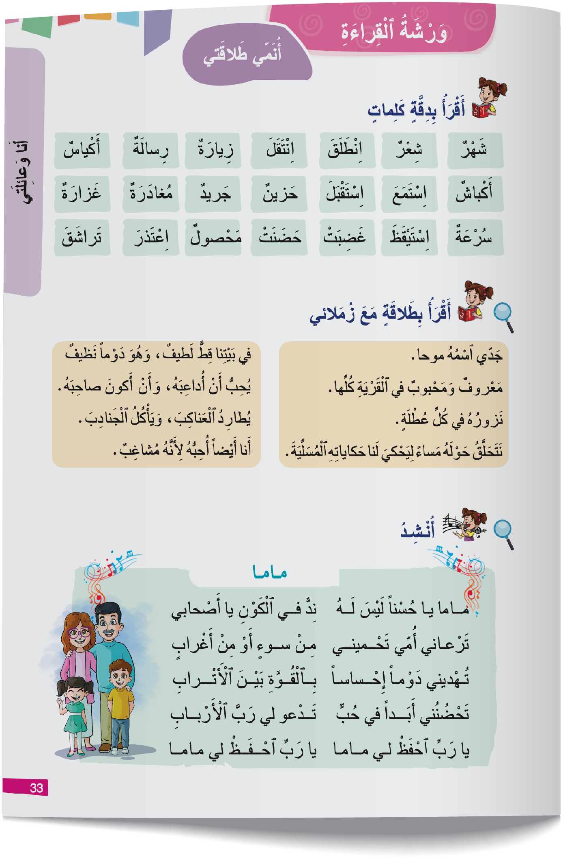
تعلمنا كيف نقرأ بدقة واسترسال. تدربوا على قراءة الفقرتين ص 33.
اختــتام الحــصة
قراءة
استـماع وتحدث
معــــــــــجم
افتتاح الحصة

Slide 86


Slide 87
بناء على إنجازات المتعلمين خلال الممارسة المستقلة.
ما تقديرك لنسبة التحكم في هدف الدرس؟
تسجل النسبة على صفحة اليوم من مذكرة الأستاذ.

